Slide 1
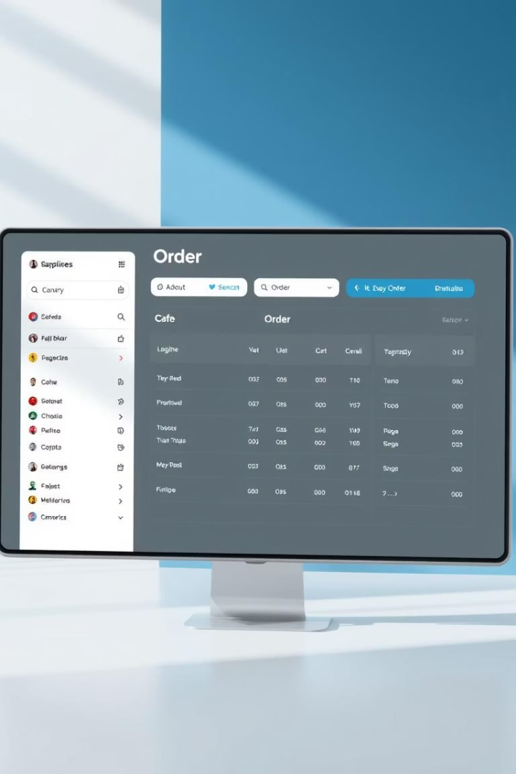
카페 주문 관리 시스템 웹 화면 설계
카페 주문 관리를 위한 PC용 웹 시스템의 주요 화면과 기능을 소개합니다.
로그인부터 주문, 회원가입, 장바구니까지 직관적이고 미니멀한 UI를 제안합니다.

Slide 2
로그인 화면 설계
주요 기능
추가 요소
아이디 입력 필드
비밀번호 찾기 링크 제공
비밀번호 입력 필드
회원가입 버튼 연동
로그인 버튼 - 클릭 시 인증 처리
간결하고 사용하기 쉬운 인터페이스

Slide 3
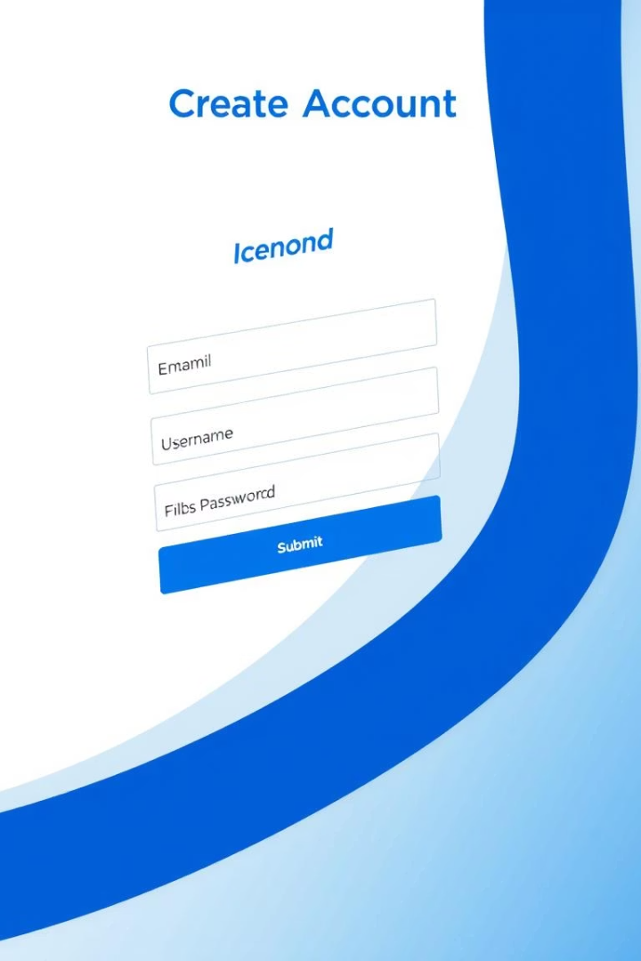
회원가입 화면
입력 필드
회원가입 버튼
이름, 아이디, 이메일, 비밀번호, 비밀번호 확인
입력값 검증 후 신규 회원 등록
유저 안내
입력 오류 및 가입 성공 메시지 제공

Slide 4
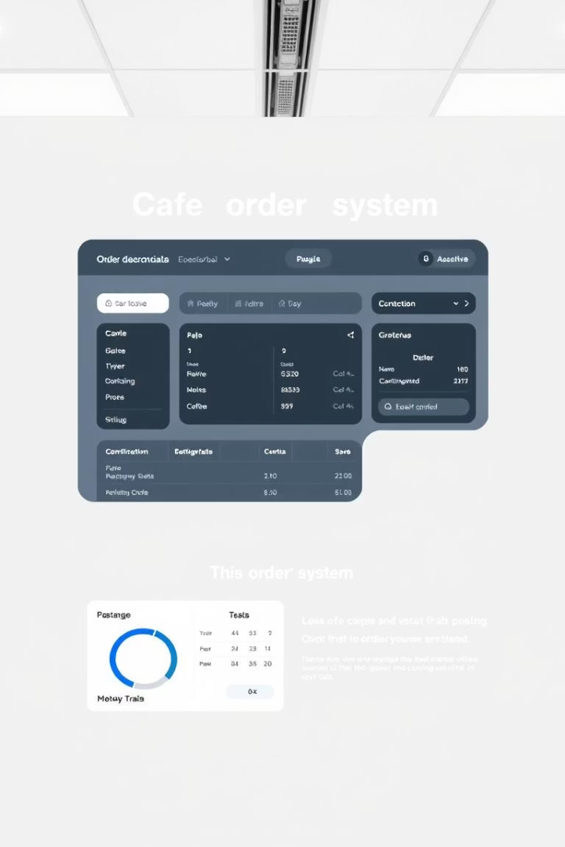
홈 화면 구성
주문 시작 버튼
최근 주문 내역
새로운 주문을 시작하는 주요 액션 버튼
사용자 별 최근 주문 조회
장바구니 접근
현재 담긴 메뉴 확인 및 결제 진행 가능

Slide 5
주문 화면 디테일
메뉴 리스트
수량 조절
음료 및 디저트 카테고리별 보기
주문 수량을 쉽게 변경할 수 있는 +/- 버튼
각 메뉴 옆에 ‘장바구니 담기’ 버튼 배치
직관적인 인터랙션 구현

Slide 6
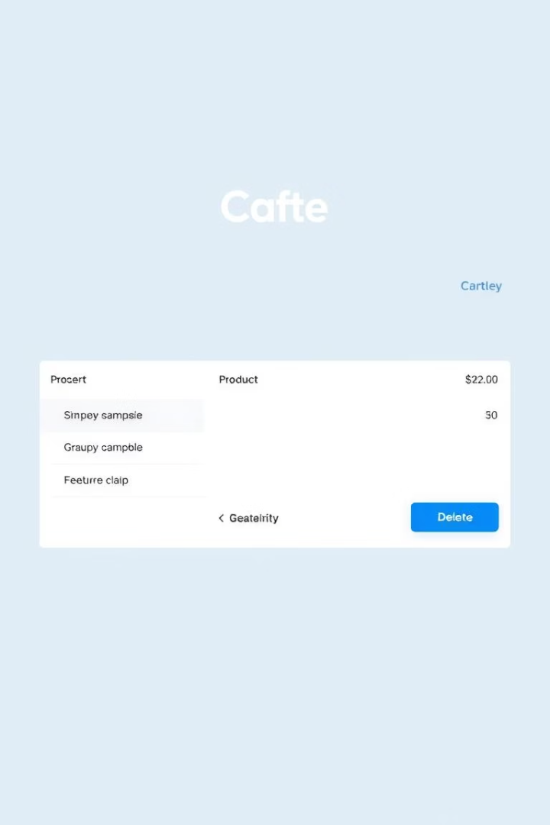



장바구니 화면 설명
주문 내역 확인
장바구니에 추가한 메뉴 목록 확인
수량 변경 및 삭제
수량 변경 기능과 삭제 버튼 제공
결제 버튼
최종 주문 진행을 위한 버튼

Slide 7





각 버튼 및 UI 요소 세부 설명
로그인 버튼
회원가입 버튼
장바구니 버튼
인증을 시작하는 주요 액션 버튼
신규 사용자 등록 화면으로 이동
현재 선택된 상품들을 확인 및 수정 가능
주문 버튼
새로운 주문 프로세스 시작 버튼

Slide 8
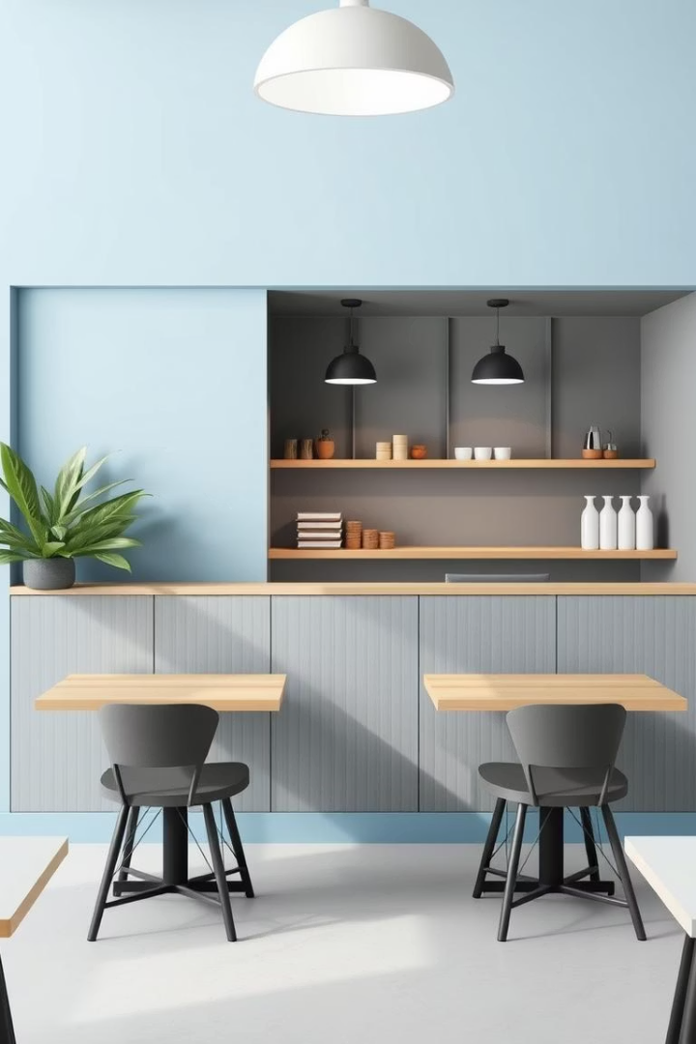
요약 및 다음 단계
웹 화면 구성 완료
로그인, 회원가입, 주문, 장바구니 UI 설계 확정
개발 착수
설계안 기반 UI 구현 및 기능 개발 진행 예정
테스트 및 피드백
사용자 테스트 후 UI 최적화 및 기능 보완 실시

